Slide 1
UPAYA –UPAYA KESEHATAN MASYARAKAT
OLEH : ANNISA BAHARUDDIN, SKM

Slide 2
Konsep Dasar IKM

Slide 3
Kegiatan Kesehatan Masyarakat (Winslow)

Slide 4
Upaya-upaya Kesehatan Masyarakat
Pemberantasan Penyakit
Pemberantasan Vektor
Perbaikan Lingkungan Pemukiman
Perbaikan Sanitasi Lingkungan
Pendidikan kesehatan masyarakatt
Pelayanan kesehatan Ibu & Anak
Pembinaan Gizi masyarakat

Slide 5
Program Pemberantasan Penyakit Menular
Penyakit Menular
Kejadian Luar Biasa (KLB)
Penyakit yang disebabkan oleh adanya agent penyebab yang menyebabkan perpindahan atau perpindahan penyakit dari orang atau hewan yang terinfeksi, kepada orang atau hewan yang rentan baik secara langsung maupun tidak langsung
Wabah Penyakit Menular
Kejadian kesakitan atau kematian yang menarik perhatian umum dan mungkin menimbulkan kehebohan/ketakutan di kalangan masyarakat
Kejadian berjangkitnya suatu penyakit menular dalam masyarakat yang jumlah penderitanya meningkat secara nyata melebihi dari keadaan yang lazim pada waktu dan daerah tertentu serta dapat menimbulkan malapetaka

Slide 6
Pemberantasan Penyakit Menular
Cara penularan
Udara
Makanan & Minuman
Binatang
Air
Kontak Langsung
Kontak tidak Langsung

Slide 7
Pemberantasan Penyakit Menular
Penyebab
Pencegahan & Penanggulangan
Golongan virus
Golongan riketsia
Golongan bakteri
Golongan protozoa
Golongan jamur
Golongan cacing
Pemberantasan Sumber penyakit
Memutus Rantai Penularan
Melindungi kelompok yang rentan dan berisiko terkena penyakit menular

Slide 11
Perbaikan Sanitasi Lingkungan

Slide 12
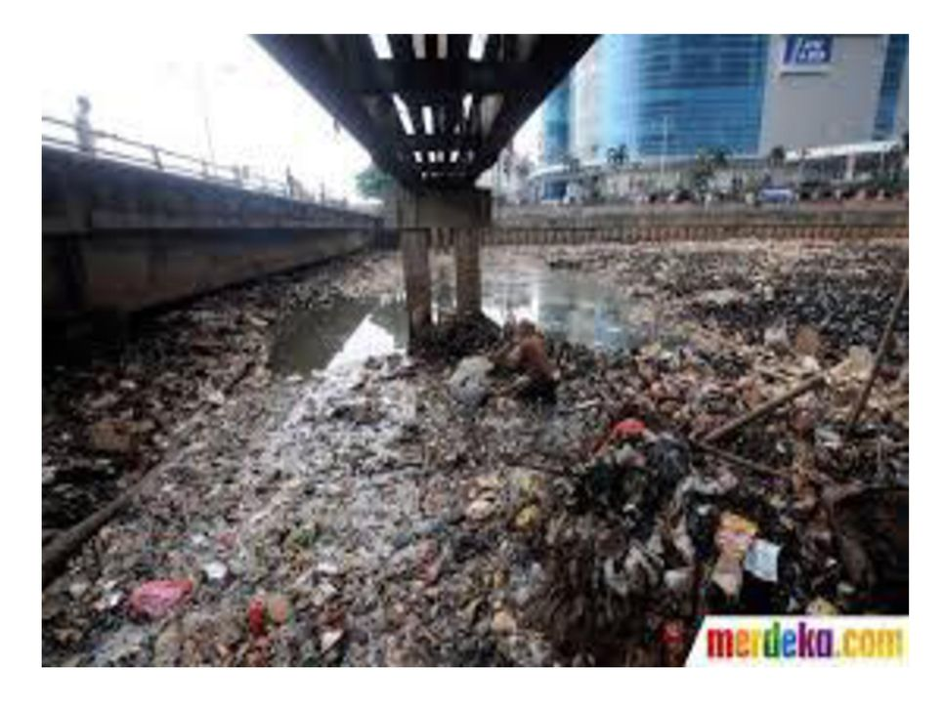

Slide 13
Upaya Kesehatan Lingkungan
Perumahan yang sehat
Sumber Air Bersih
Sumber Air minum
Pengolahan sampah
Pengelolaan limbah
Efek rumah kaca
Penyehatan Sumber Air Bersih (SAB) ...
Penyehatan Lingkungan Pemukiman (Pemeriksaan Rumah) ...
Penyehatan Tempat-tempat Umum (TTU) ...
Penyehatan Tempat Pengelola Makanan (TPM) ...
Pemeriksaan Jentik Nyamuk.

Slide 14
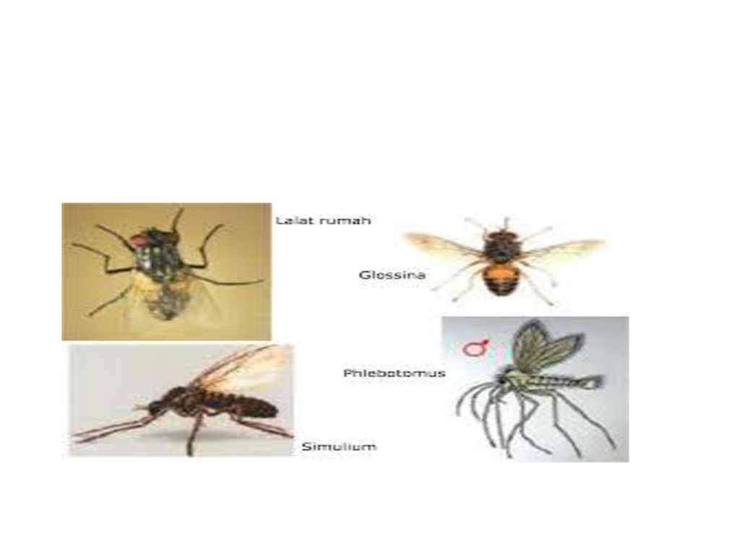
Pemberantasan Vektor

Slide 15
Cara Pemberantasan Vektor

Slide 17
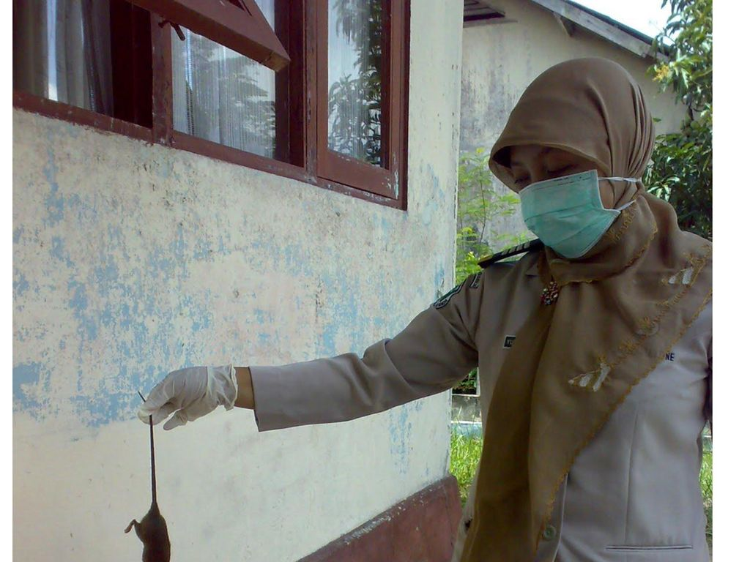

Slide 18
Perbaikan Lingkungan Pemukiman
Pendidikan kesehatan masyarakatt
Pelayanan kesehatan Ibu & Anak
Pembinaan Gizi masyarakat

Slide 19
SEKIAN
&
TERIMA KASIH

